Slide 1
«СЕМЕЙНЫЙ ДЕТСКИЙ САД»

Slide 2
Се­мья для ребенка — это место его рождения и становления физического и духовного.
Семейное воспитание имеет ряд преимуществ, включая в традиционную систему воспитания новые формы и методы, доказывая, что ограниченное пространство квартиры не является помехой для полноценного развития детей. Именно в семье ребенок получает азы знаний об окру­жающем мире, а при высоком культурном и образовательном потенциале родителей — продолжает получать не толь­ко азы, но и саму культуру всю свою жизнь.
Суть проекта заключается в том, что семейный детский сад создается на базе государственного образовательного уч­реждения как его структурное подразделение, находится по месту проживания семьи, финансирование осуществляется из городского бюджета, штат включает воспитателя, причем на эту должность назначается один из родителей, и педаго­гов образовательного учреждения.
Сохранение психологически комфортной ат­мосферы в семье, здоровья и психики детей, сохранение ре­бенка как личности и приоритет индивидуального подхода, мобильность семьи в части посещения театров, музеев, раз­нообразных секций, кружков, различных развлекательных мероприятий – вот ряд преимуществ семейного воспитания.

Slide 3
Что такое семейный детский сад?
Семейный детский сад организуется в семьях, имеющих трех и более детей в возрасте от 2 месяцев до 7 лет, в квартире, где живут малыши.
Семейные детские сады создаются
для поддержки многодетных семей,
трудоустройства многодетных без отрыва от воспитания детей,
расширения форм дошкольного образования, в том числе для детей с проблемами здоровья и развития.
На должность воспитателя семейного детского сада назначается родитель (законный представитель) многодетной семьи, в которой создается семейный детский сад.

Slide 4
Деятельность семейных детских садов регламентируют следующие правовые нормативные акты
Федеральный закон «Об образовании в Российской Федерации» от 29.12.2014 № 273-ФЗ (п. 21 ст.21,22)
СанПиН 2.4.1.3049-13 от 15.05.2013
Постановление Правительства Москвы от 30 октября 2007 г. № 951-ПП «Об утверждении примерного положения об организации деятельности семейного детского сада»
Приказ Департамента образования г. Москвы от 20 декабря 2007 г. N 984 "О реализации постановления Правительства Москвы от 30 октября 2007 года N 951-ПП "Об утверждении примерного положения об организации деятельности семейного детского сада"
Приказ Департамента образования г. Москвы от 15 февраля 2008 г. N 48 "О финансировании организации питания детей в семейных детских садах"
Приказ Департамента образования города Москвы от 01 апреля 2013 г № 145 «О внесении изменений в приказ Департамента образования города Москвы от 15 февраля 2008 г. № 48
Устав ГБОУ
другие нормативно-правовые акты по вопросам образования, социальной защиты прав и интересов детей.

Slide 5
Цели и предмет деятельности семейного детского сада
СДС организуется в целях:
• поддержки многодетных семей;
• предоставления многодетным родителям возможности трудоустройства, не прерывая процесса воспитания детей;
• развития новых форм дошкольного образования с реализацией на практике индивидуального подхода в воспитании ребенка;
• расширения форм дошкольного образования для детей с проблемами в здоровье и развитии.
Предметом деятельности СДС является воспитание, обучение, присмотр, уход и оздоровление детей в возрасте от 2 месяцев до 7 лет и реализация программ дошкольного образования, дополнительных образовательных программ в соответствии с предметом деятельности Учреждения.

Slide 6
Организация деятельности семейного детского сада
СДС открывается приказом Окружного управления образования Департамента образования города Москвы на основании заявления заведующего ГБОУ при наличии письменного заявления родителя (законного представителя) многодетной семьи с приложением необходимых документов в установленном порядке.
Копия книжки многодетной семьи
Копия паспорта родителя (законного представителя)
Копии свидетельств о рождении каждого ребенка
Медицинская карта 26-У на каждого ребенка
СДС организуется в многодетных семьях, имеющих 3 и более детей в возрасте от 2 месяцев до 7 лет, по месту проживания данной семьи. В случае, если в многодетной семье имеется один или двое детей дошкольного возраста, организация СДС допускается при условии приема детей дошкольного возраста из других многодетных семей.
СДС работает по пятидневной рабочей неделе.
На должность воспитателя СДС назначается родитель (законный представитель) многодетной семьи, в которой создается СДС. Трудовые отношения воспитателя семейного детского сада и Учреждения регулируются в соответствии с требованиями трудового законодательства РФ, Уставом Учреждения.
К работе с детьми «Семейного детского сада» привлекаются педагогические кадры ГБОУ: воспитатель по физкультуре, музыкальный руководитель, педагог-психолог.
Старший воспитатель оказывает методическую и консультационную помощь, координирует взаимодействия педагогических кадров, осуществляет контроль работы семейного детского сада

Slide 7
Требования к воспитателю СДС
Если группы семейного воспитания являются структурными подразделениями ДОО, то к воспитателям данных групп применяются нормы соответствующего законодательства:
Федерального закона от 29.12.2012 № 273-ФЗ «Об образовании в Российской Федерации» (ч.1 ст. 46)
Приказа Минздравсоцразвития России от 26.08.2010 № 761н (раздел «Квалификационные характеристики должностей работников образования»)
а именно, требования к квалификации по должности воспитателя:
высшее профессиональное образование или среднее профессиональное образование по направлению подготовки «Образование и педагогика» без предъявления требований к стажу работы
либо
высшее профессиональное образование или среднее профессиональное образование и дополнительное профессиональное образование по направлению подготовки «Образование и педагогика» без предъявлений требований к стажу работы

Slide 8
Комплектование
В СДС принимаются дети из многодетных семей с 2 месяцев до 7 лет.
Порядок приема детей в Учреждение происходит в установленном порядке в соответствии с Уставом Учреждения. Между Учреждением и родителями (законными представителями) воспитанников СДС заключается договор.
Наполняемость СДС устанавливается в количестве 3 и более детей.
Отчисление детей из СДС производится в соответствии с Уставом Учреждения. Отчисление воспитанника оформляется приказом заведующего путем расторжения договора с родителями (законными представителями).

Slide 9
Финансовая и хозяйственная деятельность
Финансирование деятельности СДС производится из бюджета города Москвы в соответствии с действующим законодательством и приказами, распоряжениями Учредителя Учреждения.
Правительство города Москвы выделяет субсидии на содержание ребенка в СДС в следующих размерах:
Детям до 1,5 лет – субсидия не выделяется
Детям от 1,5 до 3 лет – 38 700 руб.
Детям от 3 до 5 лет – 48 000 руб.
Детям от 5 до 7 лет – 65 900 руб.
Оплата труда работников СДС осуществляется в пределах единого фонда оплаты труда в соответствии с трудовым законодательством на основании заключенного трудового договора. Оплата труда работников СДС устанавливается на основе Положения о системе оплаты труда, реализуемого в образовательной организации.
Для организации деятельности СДС по усмотрению администрации в штатное расписание Учреждения вносятся изменения путем введения дополнительных штатных единиц:
• воспитатель- 1 ставка оплаты труда;
• воспитатель по физкультуре - 0.25ставки;
• музыкальный руководитель 0.25 ставки;
• старшая медсестра - 0,25 ставки;
• педагог-психолог - 0.25 ставки;
• старший воспитатель - 0,5 ставки;

Slide 10
Организация питания в СДС
Организация питания в СДС возлагается на воспитателя, который несёт ответственность за проведение профилактических мероприятий, соблюдение санитарно-гигиенических норм, режима и качества питания воспитанников.
На организацию питания в СДС предусматривается финансирование из бюджета города Москвы (приказ Департамента образования г. Москвы от 15.02.2008 №48 «О финансировании об организации питания детей в семейных детских садах»)
в размере:
108.46 рублей на одного воспитанника в день в возрасте до 3 лет
133.05 рублей на одного воспитанника в день в возрасте от 3 до 7 лет.
Средства бюджета перечисляются Учреждением на специально открытый лицевой счет воспитателя СДС в Сберегательном банке РФ ежемесячно.
Воспитатель СДС осуществляет расходование перечисленных средств в соответствии с действующим законодательством,

Slide 11
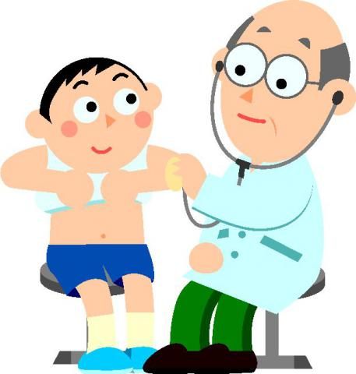
Медицинское обслуживание
Медицинское обслуживание обеспечивается медицинским персоналом, закрепленным за Учреждением, который в пределах своей компетенции осуществляет проведение лечебно-профилактических мероприятий, периодический контроль за организацией питания детей в СДС, соблюдение санитарно-гигиенических норм.
Воспитатель СДС проходит периодическое бесплатное медицинское обследование в установленном порядке.

Slide 12
Специфика СДС с точки зрения организации образовательной деятельности
Семейный детский сад существует на базе государственного, но является самостоятельной и довольно закрытой моделью дошкольного учреждения
Мама-педагог выполняет одновременно несколько функций: воспитателя, няни, повара
Материально-методическая база СДС существенно отличается от стационарного детского сада
Группа СДС разновозрастная, одновременно могут быть представлены все возрастные категории детей дошкольного возраста

Slide 13
Содержание образовательного процесса СДС
Содержание образовательного процесса СДС определяется программами Учреждения.
Занятия с детьми в СДС проводятся в индивидуальной и групповой формах. Занятия и другие виды деятельности могут проводиться как в СДС, так и в Учреждении.
Групповую и индивидуальную работу в СДС проводит воспитатель, в Учреждении указанную работу проводят другие работники Учреждения. Указанная работа регламентируется графиками работы, образовательной программой Учреждения, режимом дня, расписанием занятий

Slide 14
Режим работы СДС
ПРИМЕРНЫЙ РЕЖИМ ДНЯ
структурного подразделения «Семейный детский сад»
Время | Младенческий, ранний возраст | Дошкольный возраст
8.30- 9.00 | Завтрак | Завтрак. Самообслуживание
9.00 – 9.10 | Развивающая деятельность воспитателя с ребенком | Самостоятельная игровая деятельность
9.10 – 9.30 | Самостоятельная предметная деятельность | Образовательная деятельность
9.30 – 11.45 | Подготовка к прогулке. Прогулка Образовательная деятельность в условиях ГБОУ
11.30 – 12.00 | Подготовка к обеду. Обед
12.00 - 15.00 | Подготовка ко сну. Дневной сон
15.00 - 15.15 | Подъем. Подготовка к полднику
15.15 - 15.30 | Полдник
15.30 - 15.42 | Развивающая деятельность воспитателя с ребенком | Самостоятельная игровая деятельность
15.45 – 16.12* | Подготовка к прогулке. Прогулка*
16.15 - 16.35* |  | Образовательная деятельность в условиях ГБОУ*
*Окончание рабочего времени воспитателя СДС
Продолжительность рабочего времени воспитателя СДС – 7 часов 12 минут

Slide 15
ПРИМЕРНОЕ РАСПИСАНИЕ образовательной деятельности структурного подразделения «Семейный детский сад»
День недели | Младенческий, ранний возраст | Дошкольный возраст
Понедельник | Коммуникация – «Я люблю поговорить» | Социализация
 | Музыка - «А я музыку люблю, я танцую, и пою» | Музыка *
Вторник | Сенсорное развитие – «Я продолжаю учиться действовать с предметами» | Коммуникация
 | Физическая культура - «Мне надо много двигаться» | Физическая культура *
Среда | Чтение художественной литературы – «Покажите мне спектакль» | Познание (математическое развитие)
 | Художественное творчество – «Взял я в руки карандаш» (2 г.ж.), «Как живу я и расту в стране Акварелии» (3.г.ж.) | Художественное творчество
Четверг | Сенсорное развитие – «Я продолжаю учиться действовать с предметами» | Познание /Чтение художественной литературы
 | Музыка - «А я музыку люблю, я танцую, и пою» | Музыка *
Пятница | Художественное творчество – «Взял я в руки карандаш» «Как живу я и расту в стране Акварелии» (3.г.ж.) | Художественное творчество
 | Физическая культура - «Мне надо много двигаться» | Физическая культура *
* в условиях детского сада

Slide 16
План взаимодействия Семейного детского сада с педагогами ГБОУ
Вид деятельности | Ответственные специалисты ДОУ | Дата и время проведения
Первичный патронаж | Заведующий д/с, старший воспитатель, педагог-психолог, старшая медсестра | В начале учебного года
Помощь в организации распорядка дня | Старший воспитатель | В начале учебного года/ В течение года (по запросу)
Помощь в оформлении и ведении документации | Старший воспитатель | В начале учебного года / В течение года (по запросу)
Организация образовательной деятельности | Специалисты: музыкальный руководитель, воспитатель по физкультуре | В соответствии с расписанием
Консультации со специалистами | Специалисты детского сада: старший воспитатель, педагог-психолог, учитель-логопед, старшая медсестра, музыкальный руководитель, воспитатель по физкультуре | В течение года (по запросу)
Посещение праздников, развлечений в ГБОУ | Заведующий д/с, старший воспитатель, музыкальный руководитель, воспитатель по физкультуре | В течение года
Целевое посещение семьи: организация питания, санитарно-гигиеническое состояние помещения, организация образовательной деятельности и пр.) | Заведующий д/с, старший воспитатель, старшая медсестра, педагог- психолог, учитель- логопед, | В течение года (по запросу)

Slide 17
Формы взаимодействия
Массовые мероприятия для детей
Образовательные проекты
Выставки детских работ
Конкурсы
Образовательная деятельность в условиях ГБОУ

Slide 18
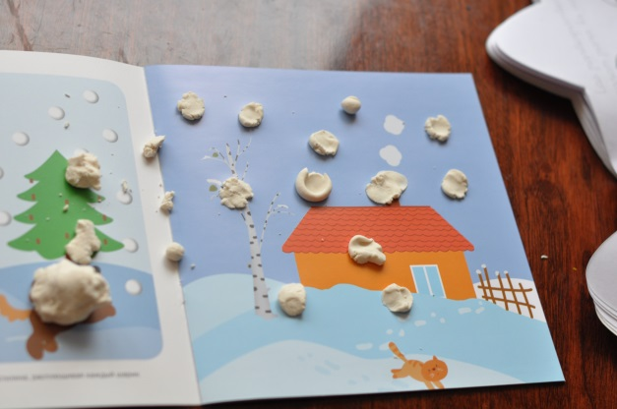
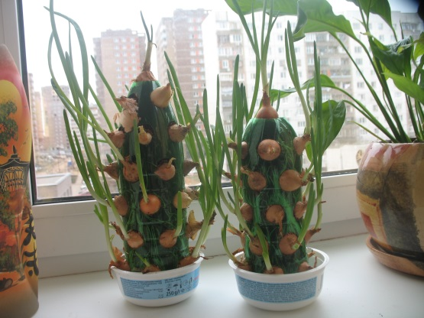
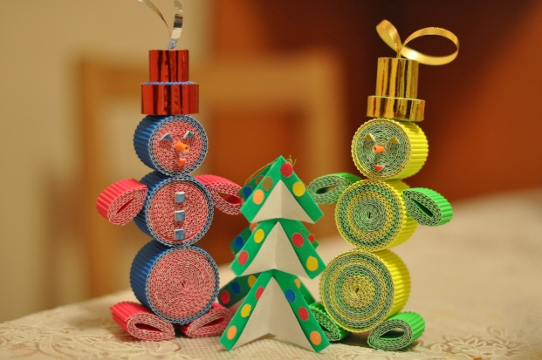
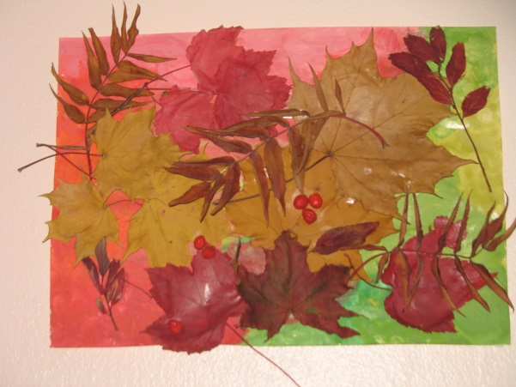
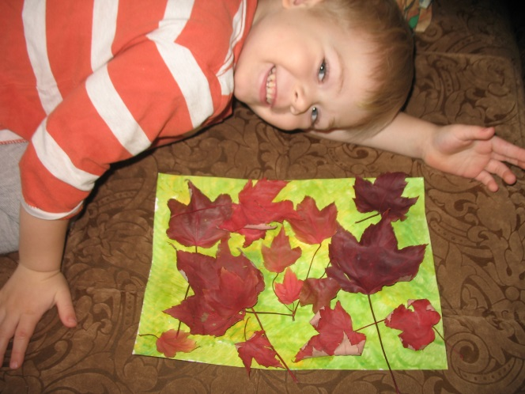
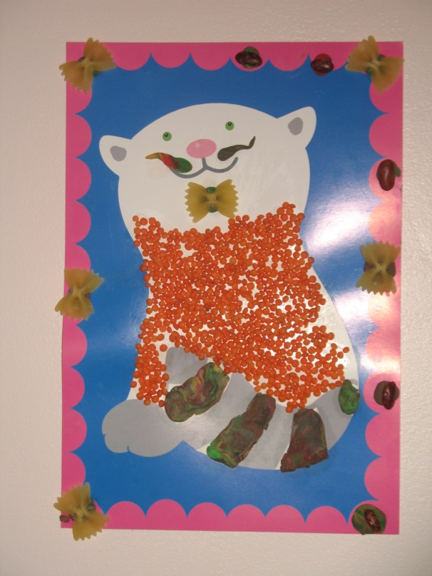
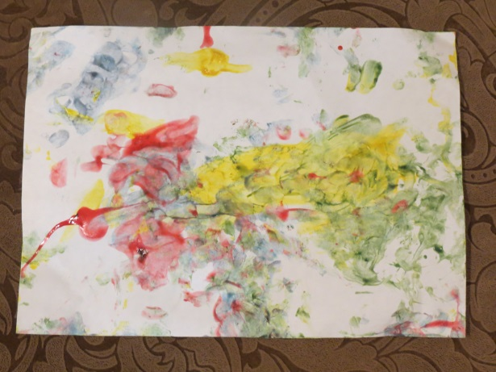
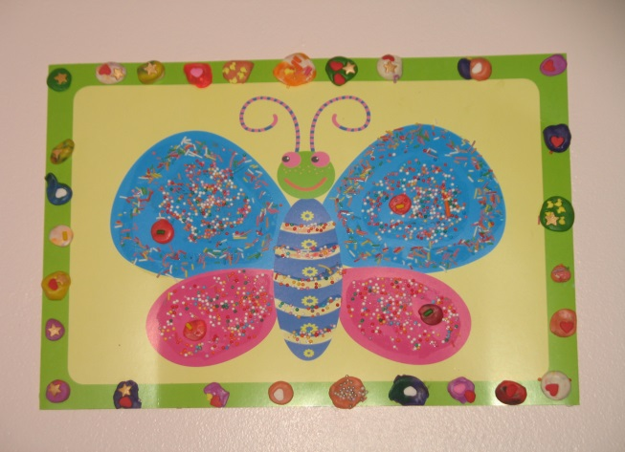

Slide 19
Документация для педагога семейного детского сада
Содержание комплекта документации воспитателя СДС:
Список литературы с комментариями
Планы работы
Расписание занятий в семейном детском саду
Расписание работы специалистов ДОУ
Самоконтроль
Консультации
Памятки
Рекомендации
Воспитателю СДС предоставляется полный комплект методических разработок по ведению занятий и рекомендаций по организации развивающей среды. Педагог семейного детского сада пользуется готовыми разработками, последовательно выполняя методические рекомендации

Slide 20
Осуществление контроля
Администрация Учреждения осуществляет контроль за функционированием СДС, а также оказывает ему методическую помощь.
Организация контроля в СДС осуществляется по трем направлениям:
Инструктивно-директивное. Контроль знания и понимания педагогом основополагающих документов (инструкций, программ, методик дошкольного воспитания)
Аналитико-информационное. Определение уровня знаний, умений и навыков педагогической деятельности воспитателя СДС
Информационно-конструктирующее. Установление динамики развития детей, подбор оптимальных форм и методов работы.

Slide 21
Виды контроля
Контроль в большинстве случаев проводится путем косвенного получения информации
Оперативный контроль: информация собирается путем бесед с мамой-воспитателем, делаются выводы из консультаций и занятий с детьми психолога, специалистов
Предупредительный контроль: цель – оказать помощь в решении назревающих проблем
Тематический контроль: воспитатель СДС в начале учебного года знакомится с годовым планом работы учреждения, в период проведения тематического контроля получает план его проведения, по возможности посещает открытые занятия, мастер-классы, готовит сообщение о результатах работы. В справке о проведении тематического контроля указывают результаты деятельности СДС
Фронтальный контроль: по результатам выполнения образовательной программы мама-воспитатель совместно со старшим воспитателем и специалистами проводит анализ выполнения программы

Slide 22
Прекращение деятельности СДС
Помимо оснований прекращения деятельности Учреждения, СДС прекращает свою деятельность в случаях:
• перемены места жительства многодетной семьи,
• повторного в течение календарного года не предоставления финансового отчета воспитателем СДС заведующему Учреждения;
• увольнения воспитателя СДС;
• по заявлению родителя (законного представителя) воспитанника СДС;
• не доукомплектования СДС, в том числе в результате достижения одним из воспитанников возраста 7 лет, или его приема в другое общеобразовательное учреждение;
• по решению Учредителя Учреждения и (или) вышестоящего органа управления образованием.
При прекращении деятельности СДС воспитанники дошкольного возраста при наличии свободных мест зачисляются в соответствующие группы Учреждения. В случае отсутствия свободных мест в Учреждении по заявлению родителей (законных представителей) воспитанники СДС, прекратившего деятельность, переводятся в другое дошкольное учреждение.

